Slide 1
Proiect de mobilitate erasmus+ educație școlare nr. 2024-1-ro01-ka121-sch-000217204 acreditARE erasmus+ ”Educție școlară”: 2022-1-RO01-ka120 – sch – 000110547
Mobilitate în Split – Croația 03 - 07 martie 2025
Osnovna Škola ,,Blatine-Škrape”
Profesori participanți:
Job shadowing: Camelia Șurubaru, Dora Turtă
,

Slide 2
Obiectivele activității:
Identificarea și transferul bunelor practici, a metodelor și tehnicilor de învățare însușite prin colaborare inter- și intra – instituțională
2. Implicarea elevilor și a cadrelor didactice în activități bazate pe proiecte, apelând la noile tehnologii și practici pentru stimularea interesului pentru promovarea valorilor respectului, diversității și menținerii unui mediu sănătos.
3. Îmbunătățirea competențelor de comunicare, sociale, științifice și interculturale ale elevilor si abordarea unor activități de învățare prin cooperare într-un mediu tolerant și primitor care să diminueaze comportamentele periculoase (violența /bullying).

Slide 3
În perioada 03 – 07 martie 2025, 9 elevi și 4 profesori din cadrul Școlii Gimnaziale Lețcani au participat la activitățile proiectului denumit mai sus.
Activitățile, mobilitatea de grup și job – shadowing, s-au desfășurat la Școala Gimnazială ”Blatine-Skrape” din Split, Croația.
Școala gazdă integrează elevii cu nevoi speciale în clasele de învățământ special, dar și în clasele de învățământ de masă. Toți participanții au avut parte de o experiență adevărată de promovare a incluziunii sociale, a solidarității și altruismului, de dezvoltare a competențelor lingvistice în limba engleză și nu numai.

Slide 4
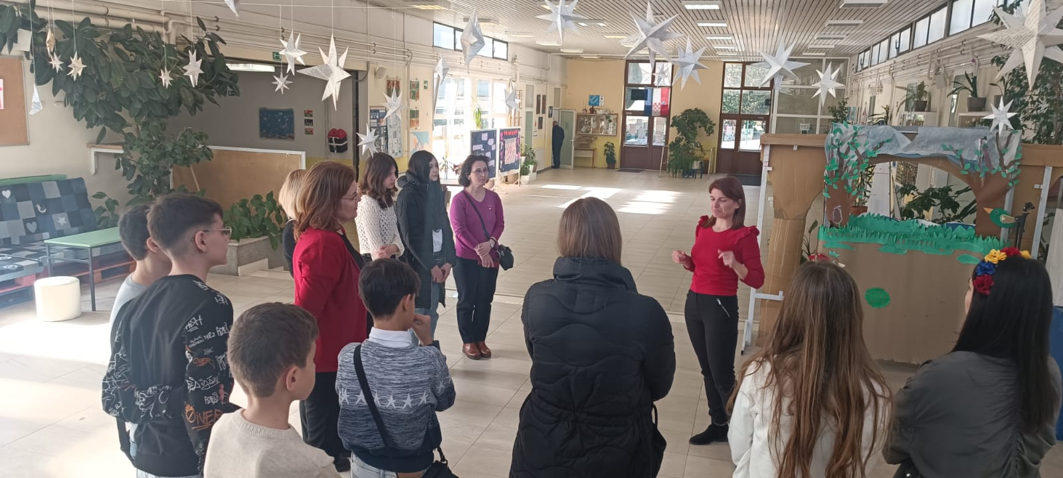
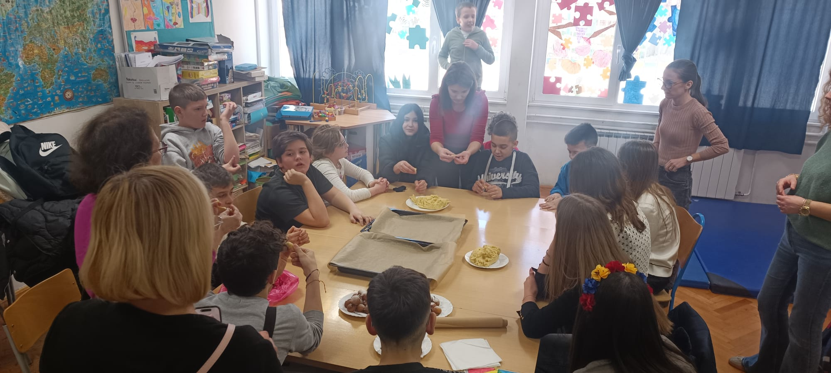
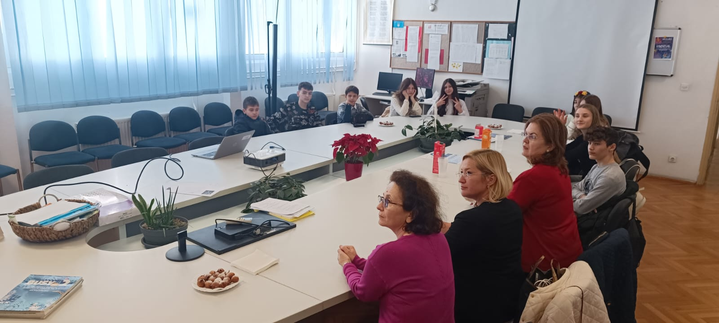
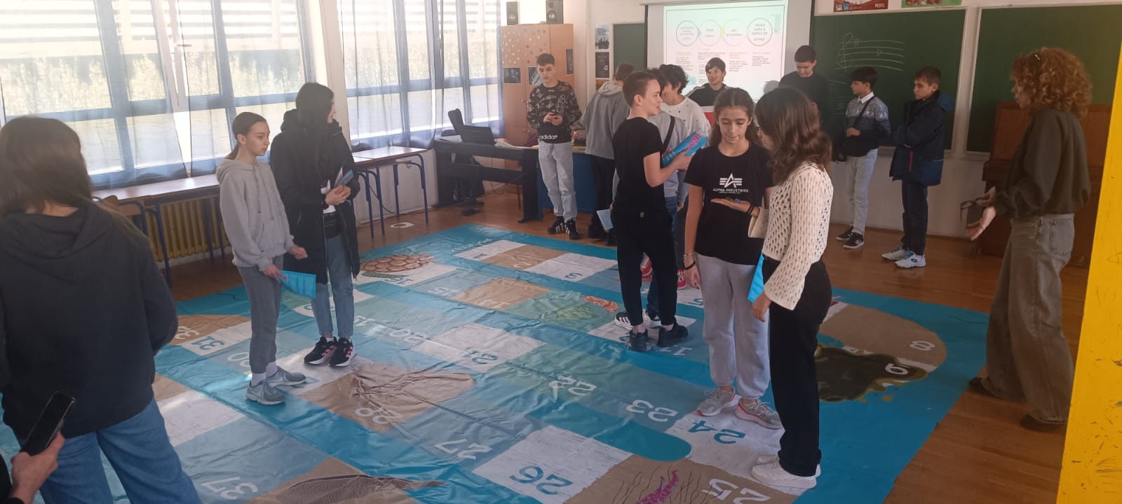
Ziua 1 a însemnat cunoașterea gazdelor, vizitarea școlii și două activități comune, profesori și elevi: - pregătirea unor fursecuri tradiționale specifice sărbătorii carnavalului din această perioadă;
- prezentarea proiectului interdisciplinar Steam-Femm Junior ( promovarea disciplinelor din aria Știinte din punct de vedere social - științific – artistic - practic). În cadrul activității a fost prezentat un produs al proiectului, un joc, toate având ca scop cunoașterea și comunicarea între participanți.

Slide 5
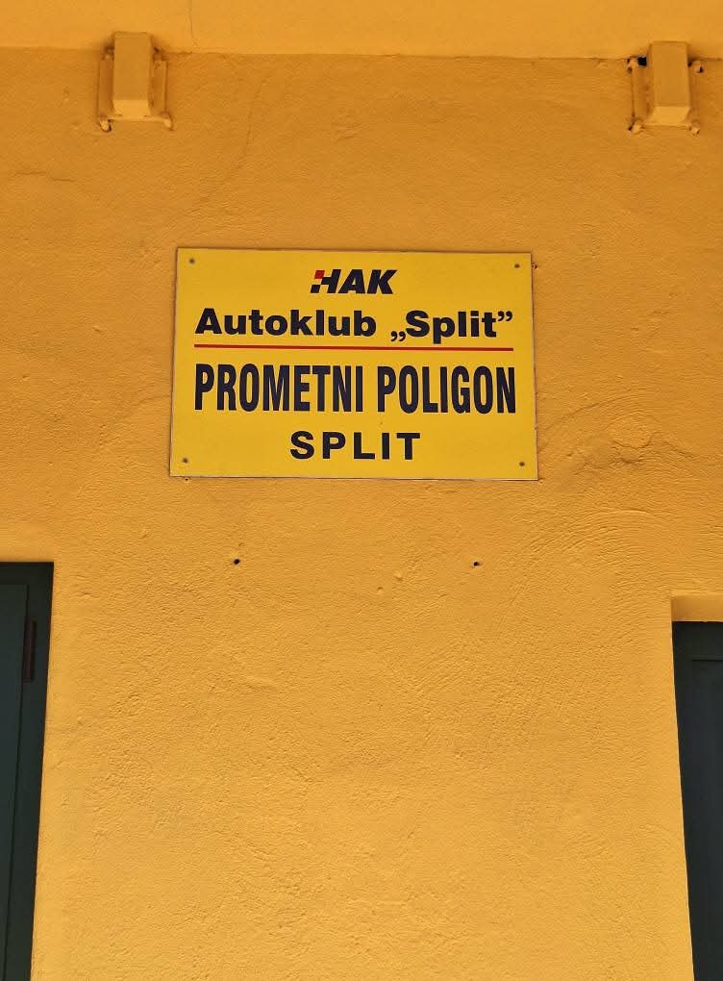
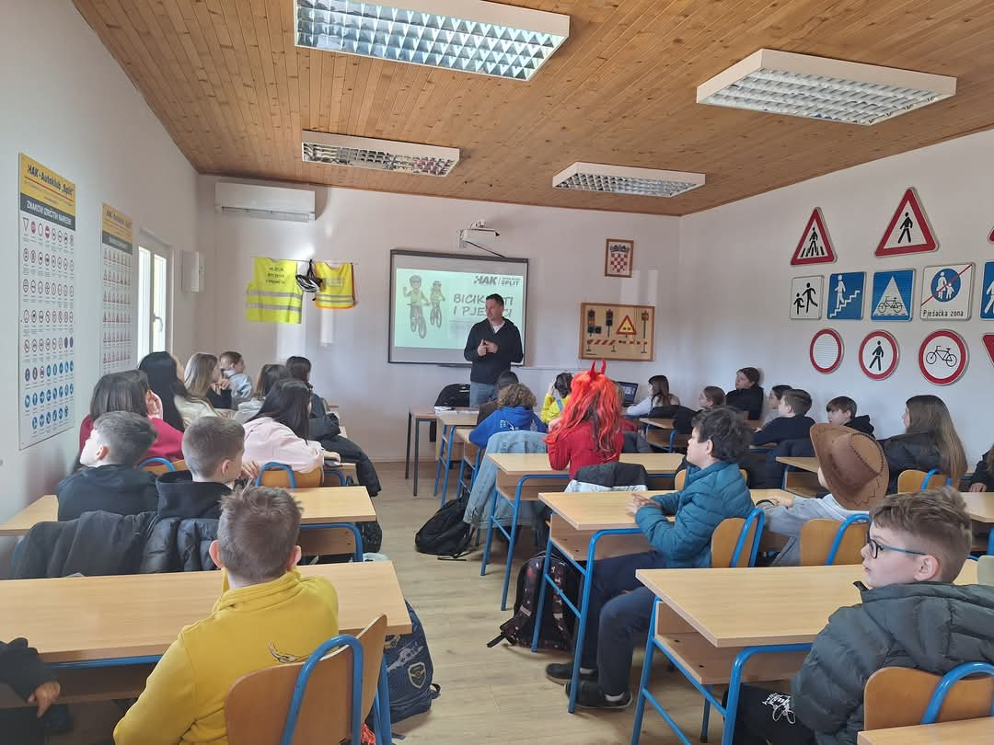
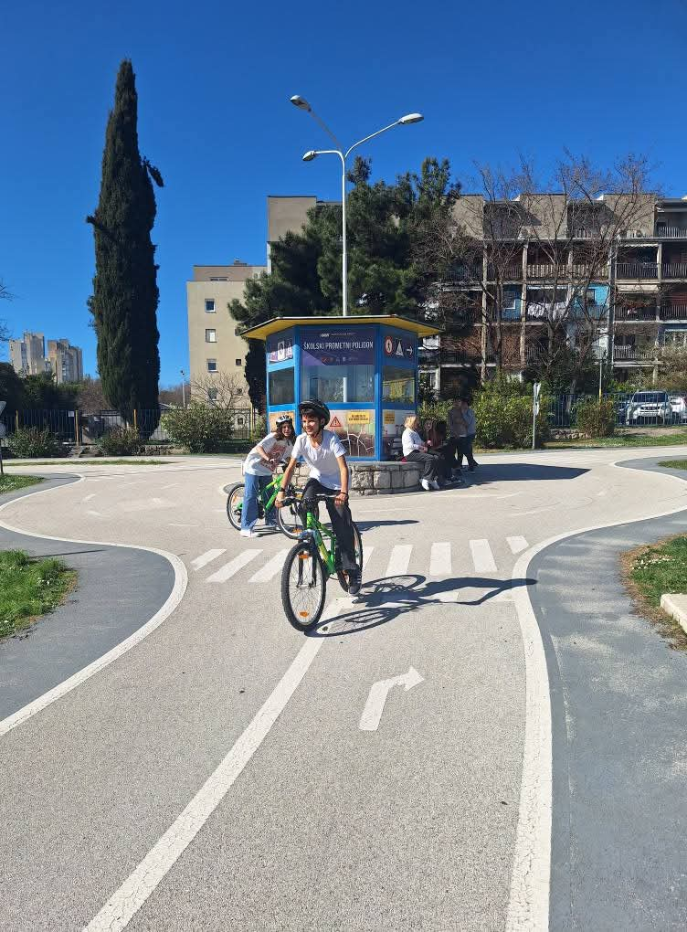
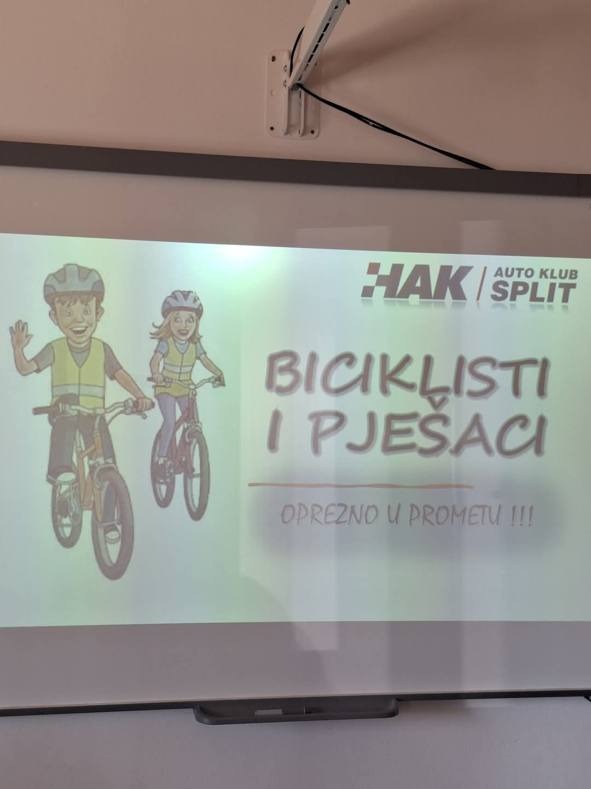
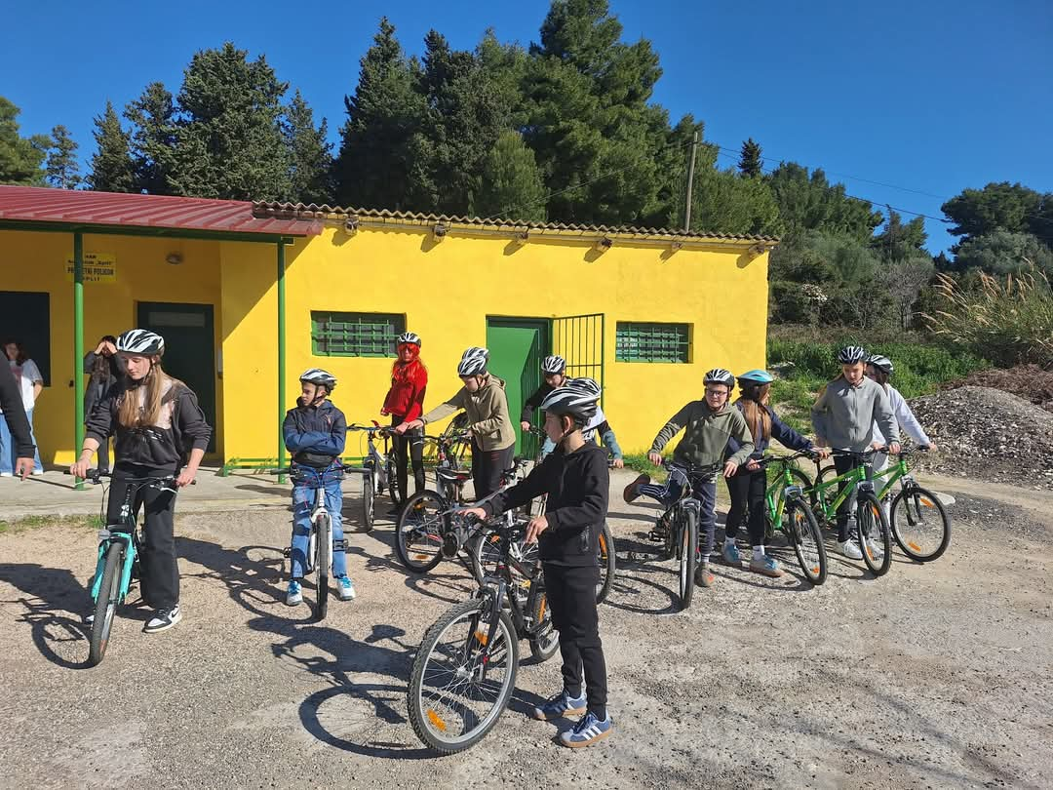
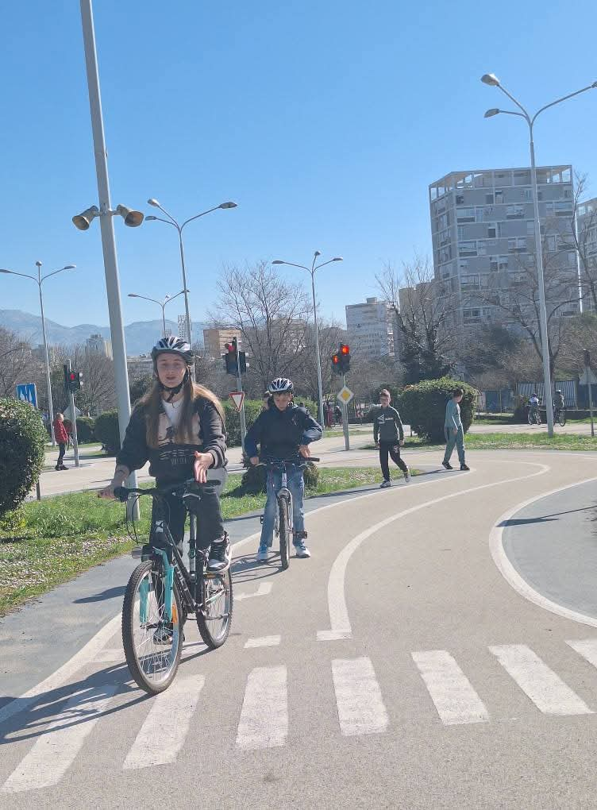
Ziua a doua a început cu o activitate rutieră pe un poligon de biciclete, unde li s-a prezentat elevilor reguli de circulație pentru bicicliști și apoi aceștia au pus în practică cele învățate.

Slide 6
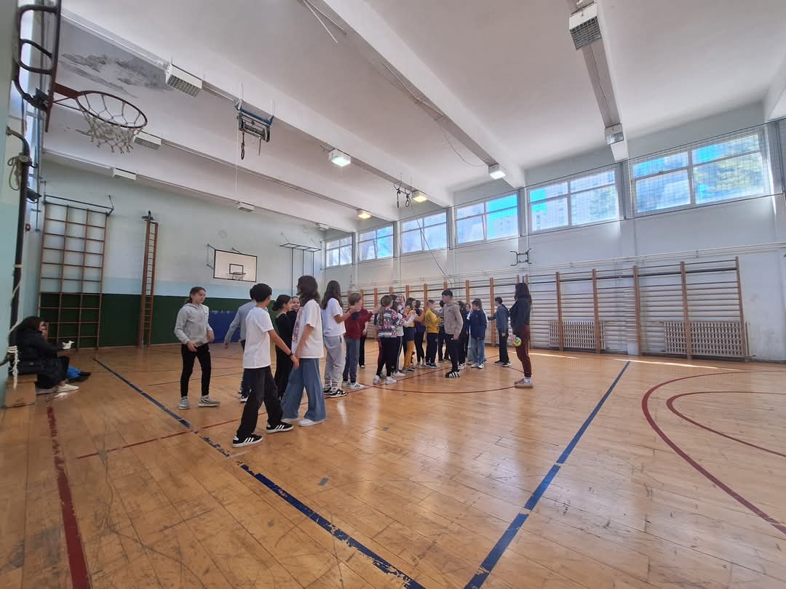
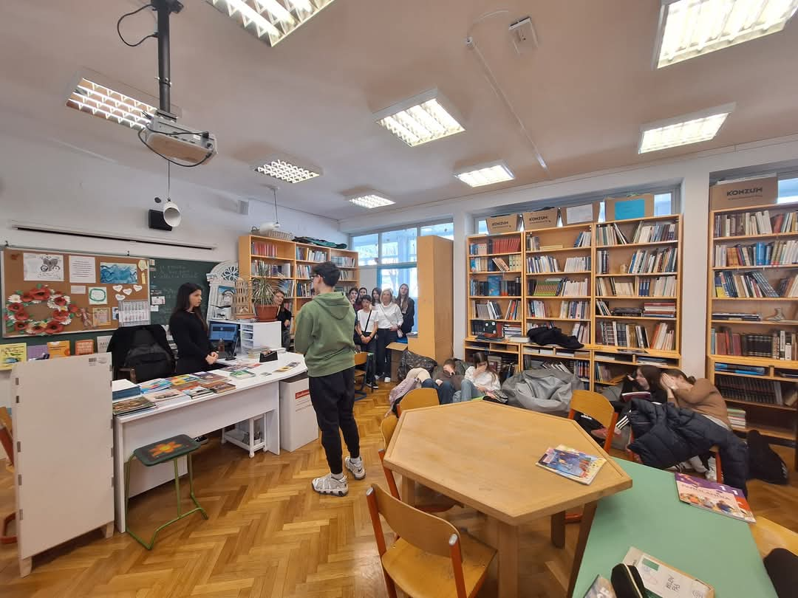
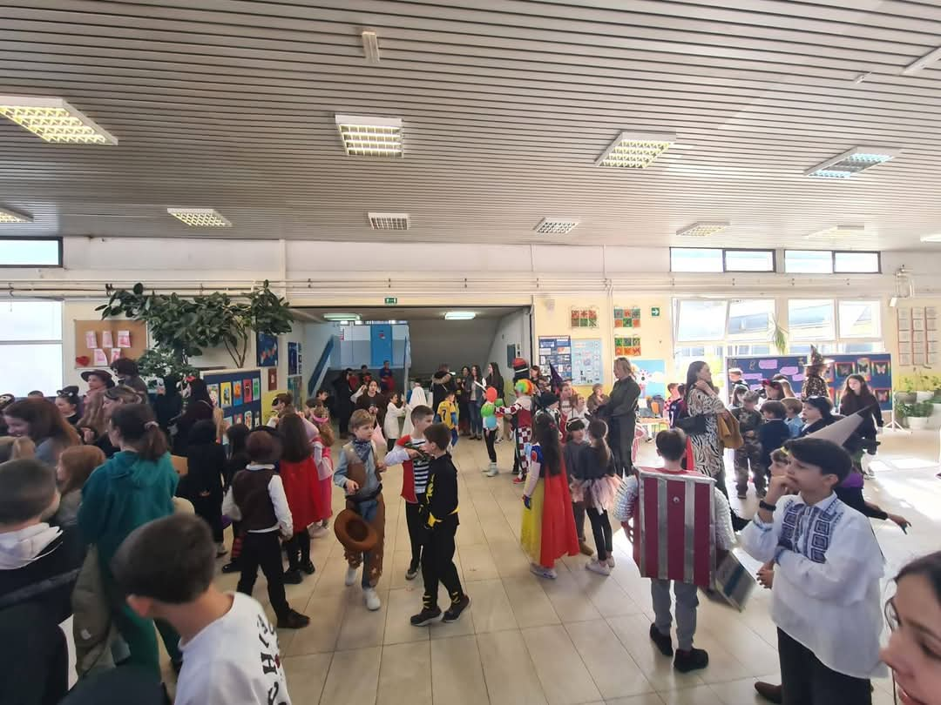
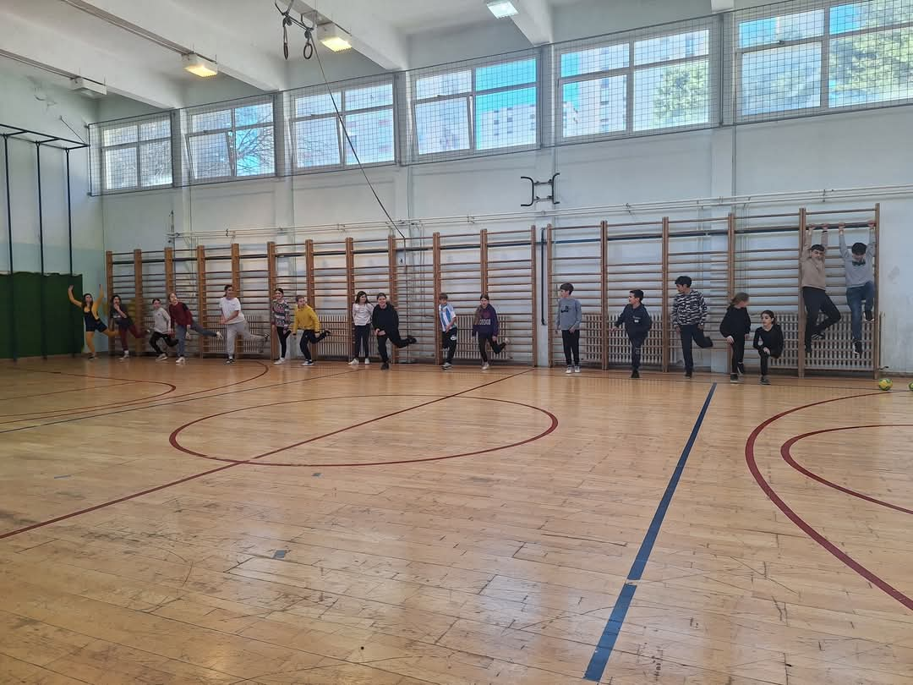
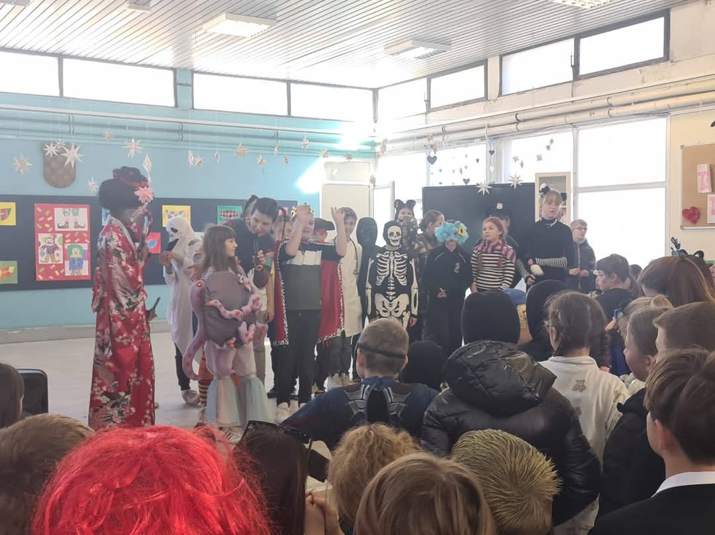
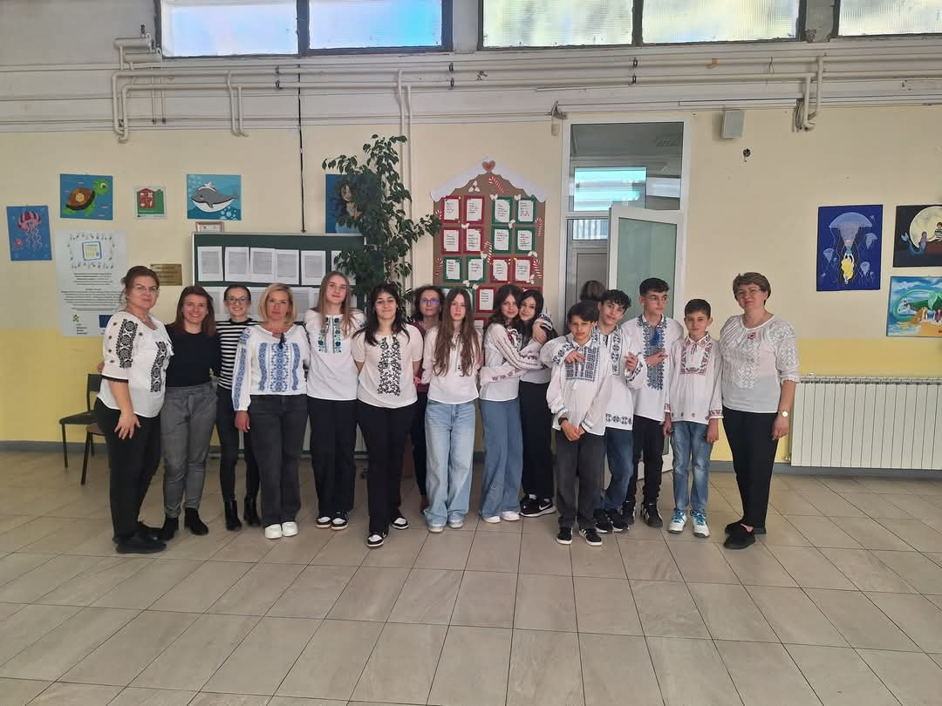
Ziua a continuat pentru elevi cu o activitate sportivă în sala de sport, prezentarea bibliotecii școlii și cu o petrecere costumată cu ocazia Carnavalului, în cadrul căreia elevii noștri au prezentat dansul tradițional pregătit pentru școala gazdă.

Slide 7
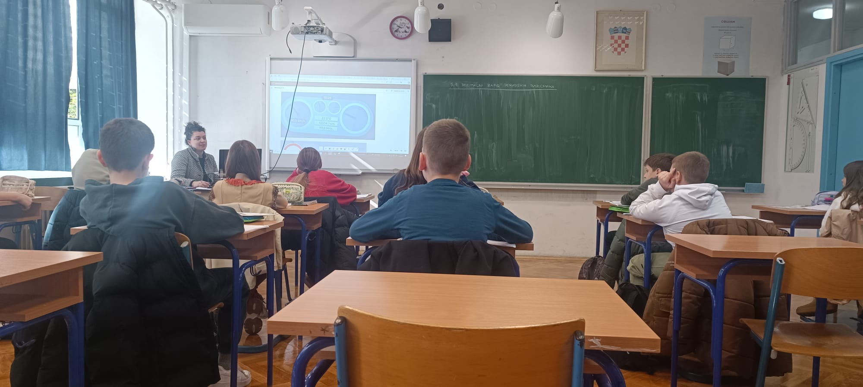
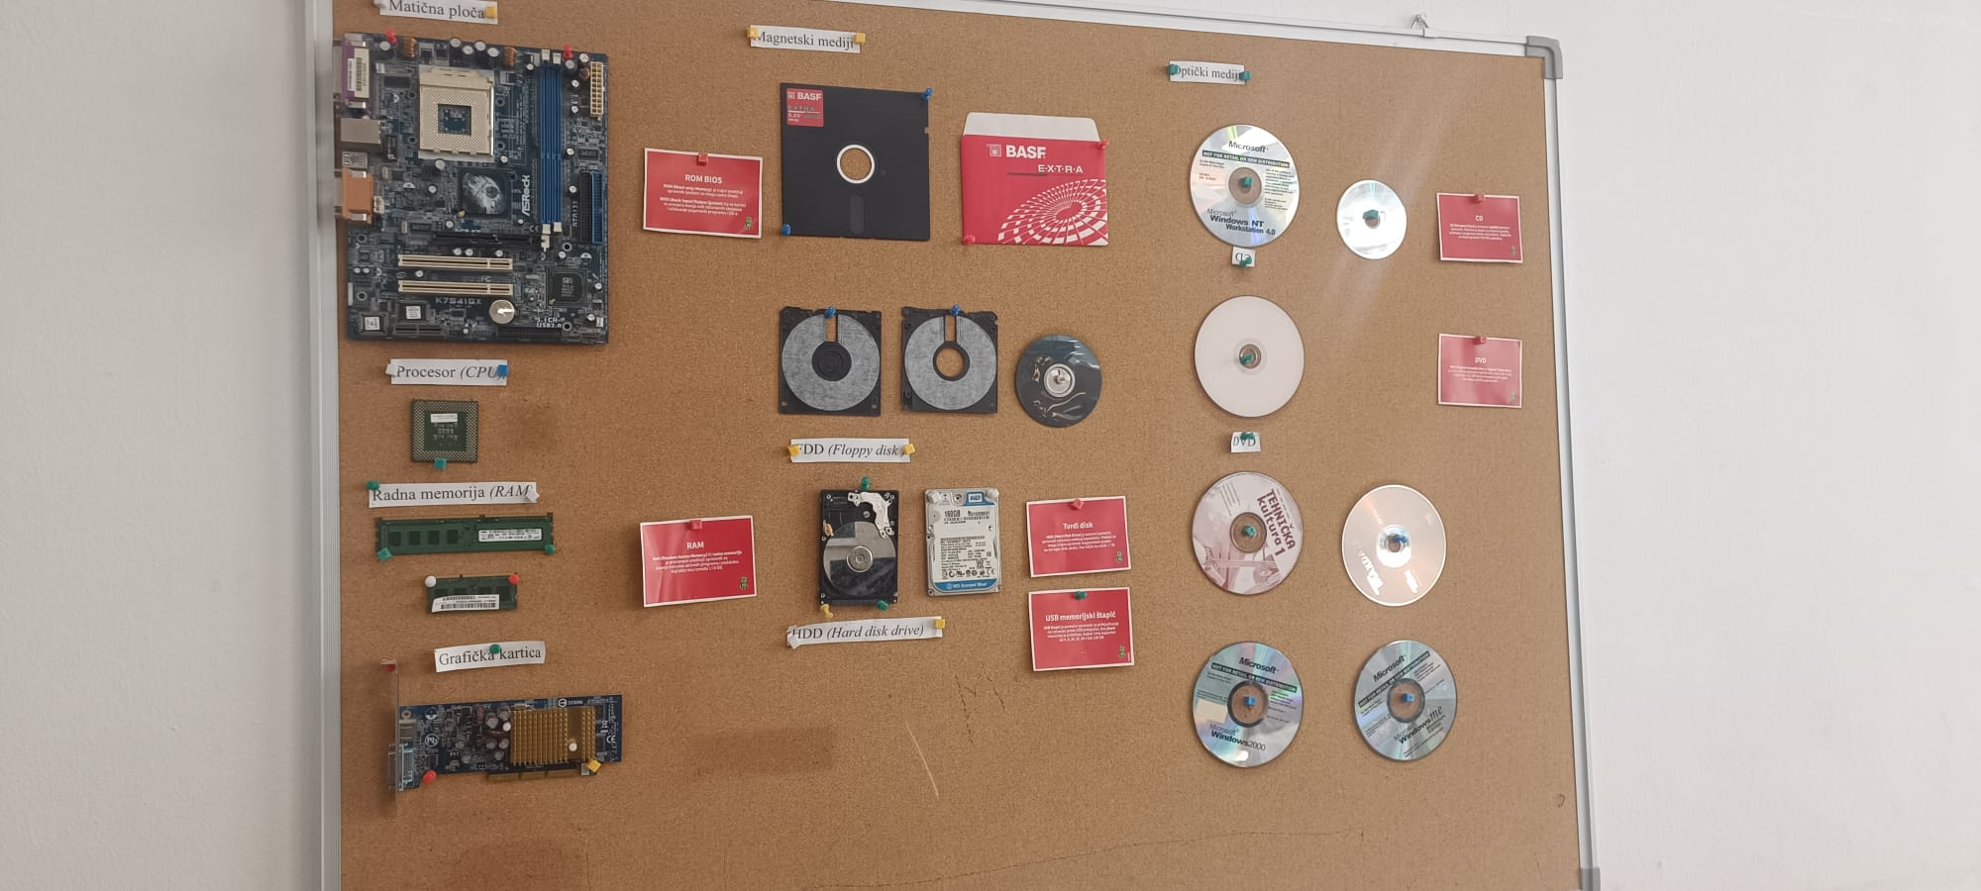
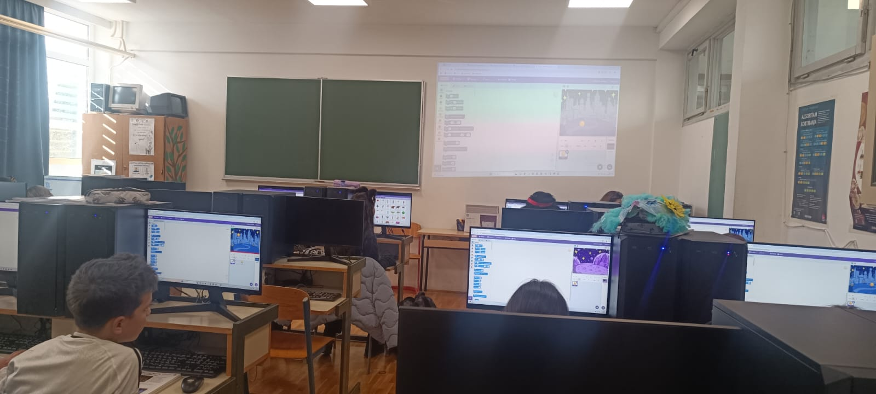
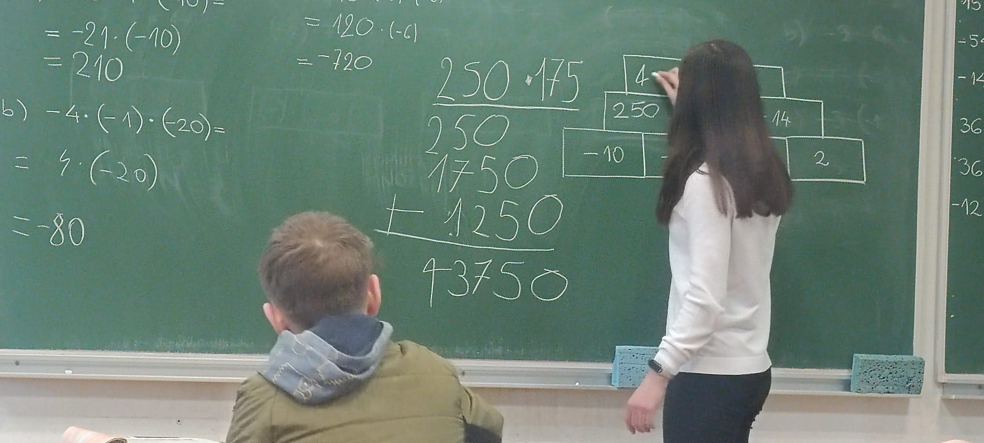
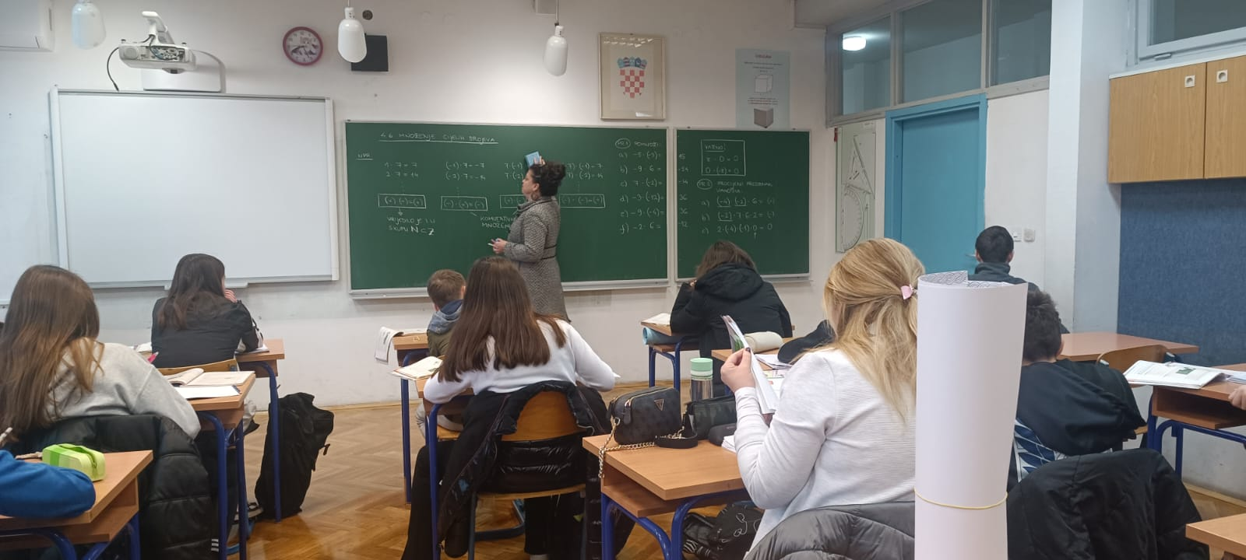
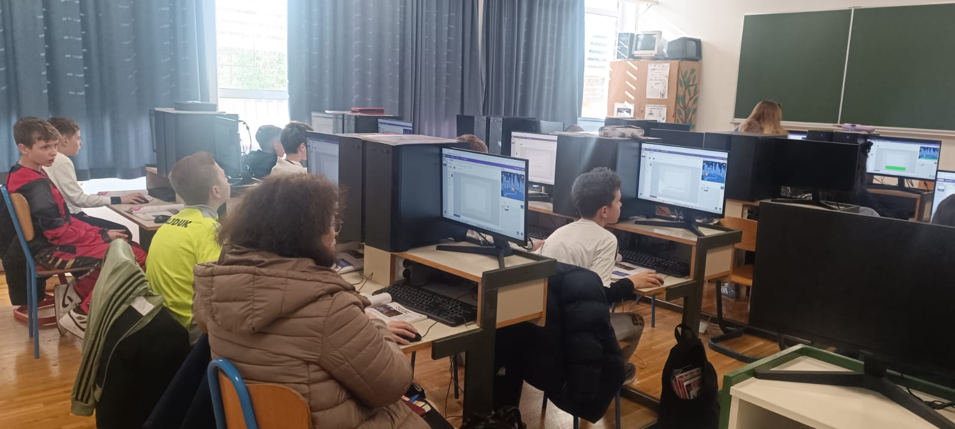
Profesorii de la job-shadowing au participat la trei ore de matematică și două ore de informatică.

Slide 8
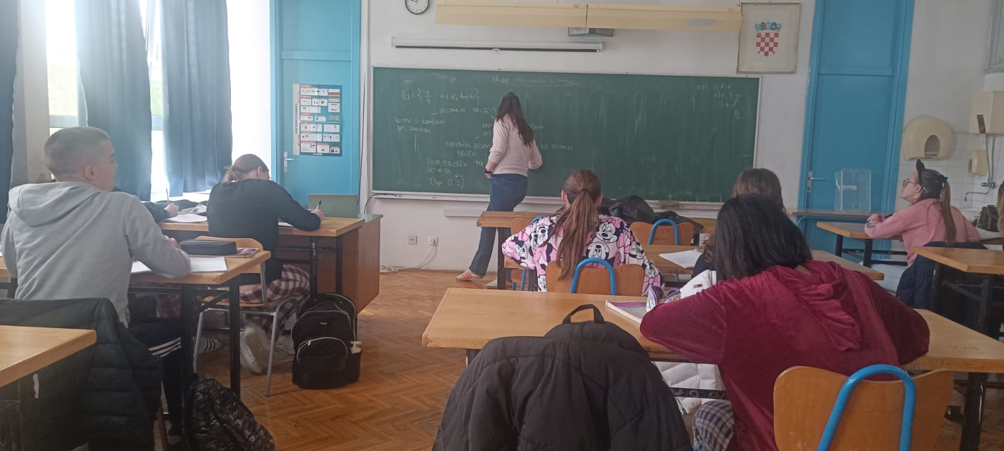
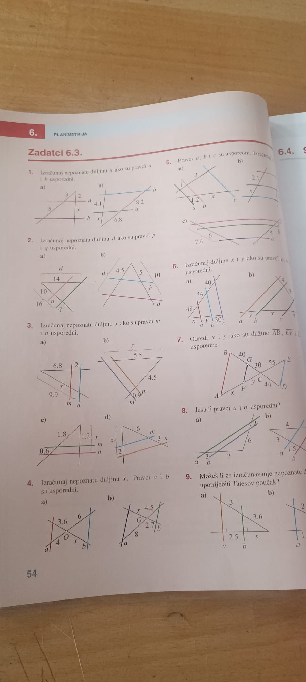
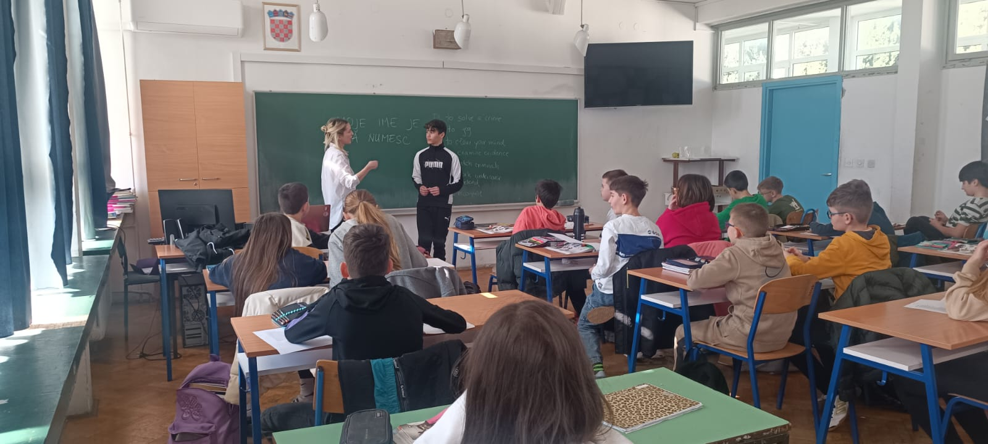
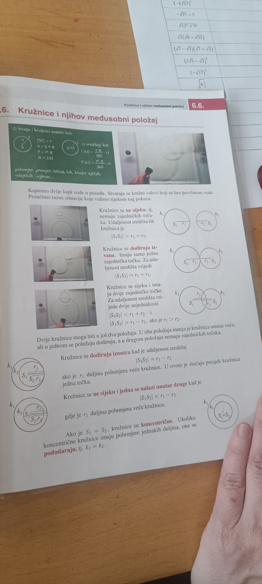
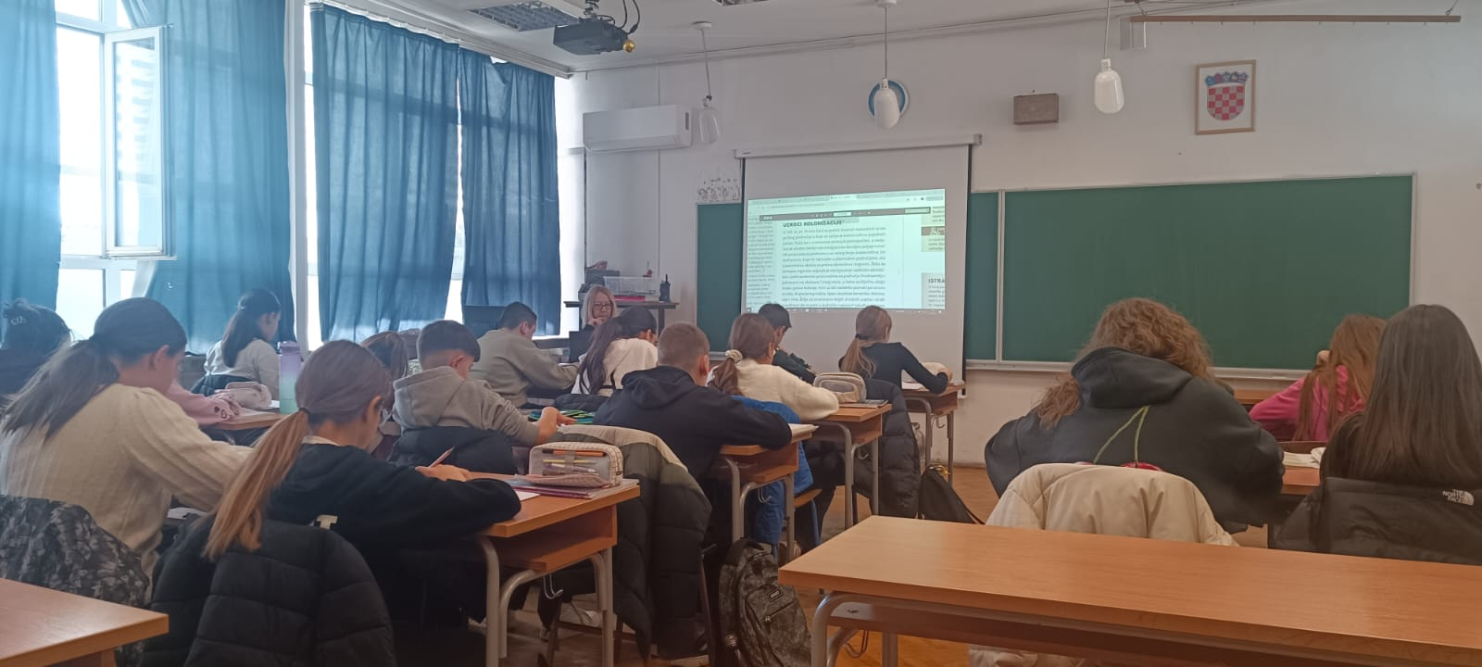
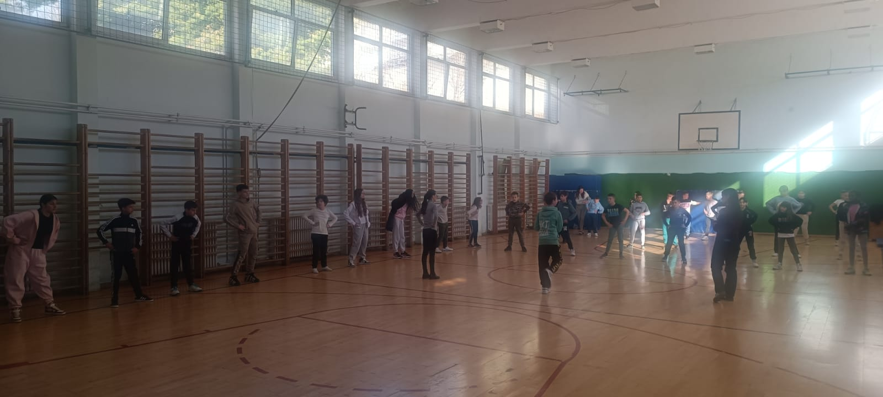
Ziua a treia din mobilitate a oferit elevilor și cadrelor didactice posibilitatea de a asista la diferite ore din școala gazdă: matematică, limba engleză, muzică, istorie, germană și sport.

Slide 9
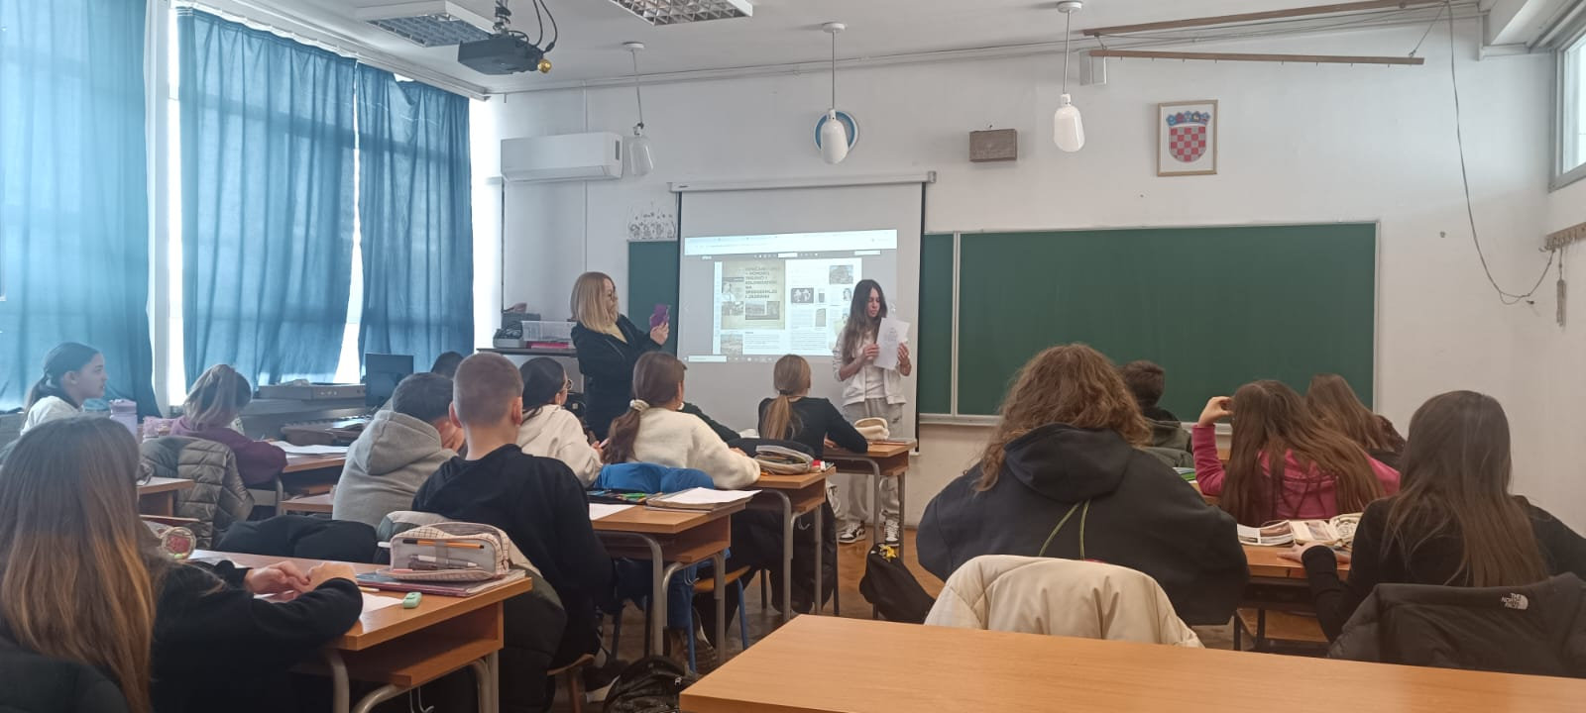
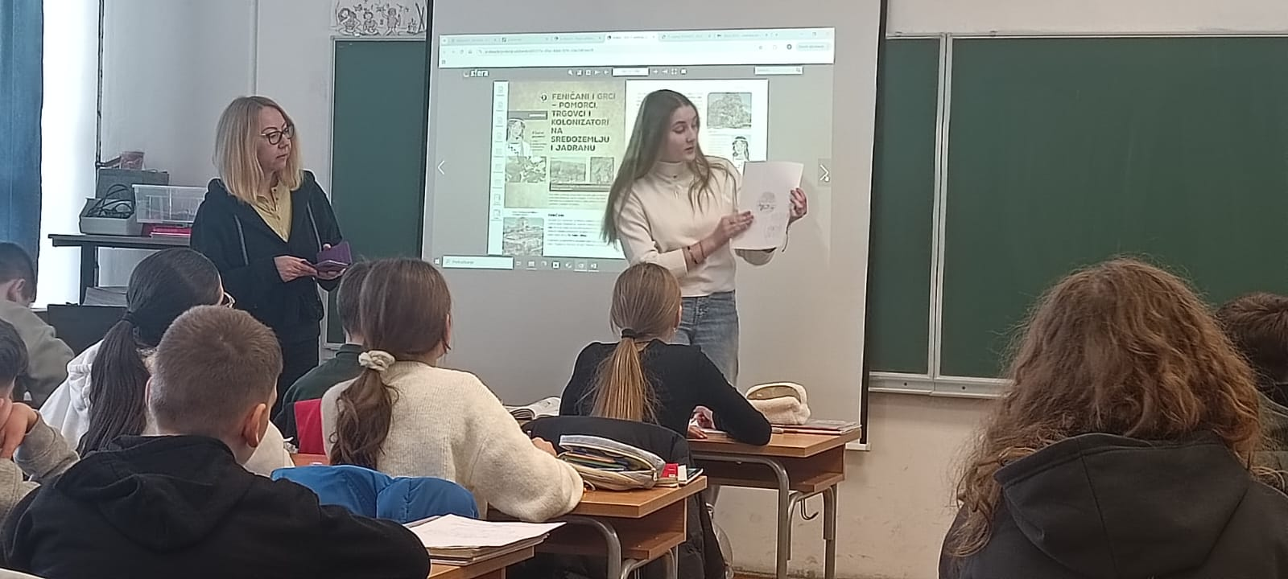
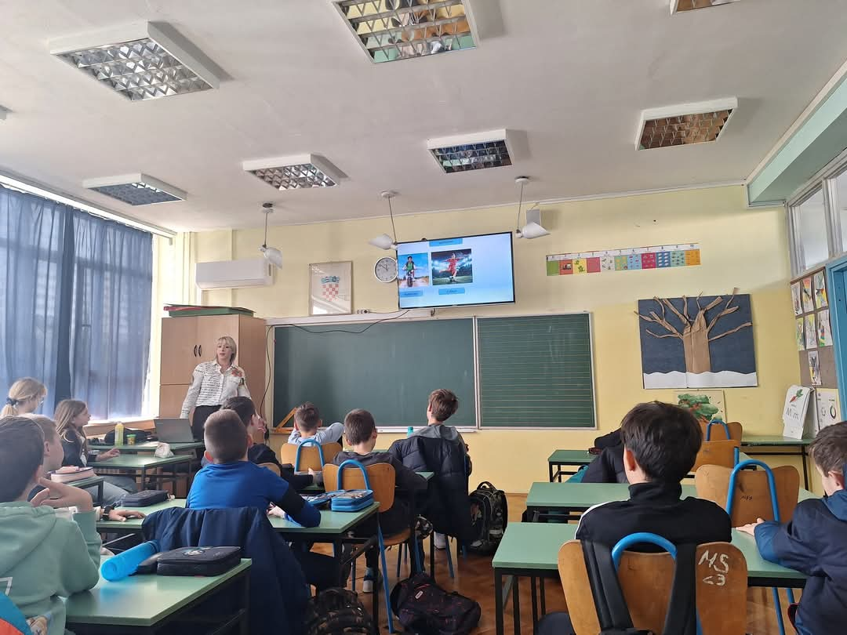
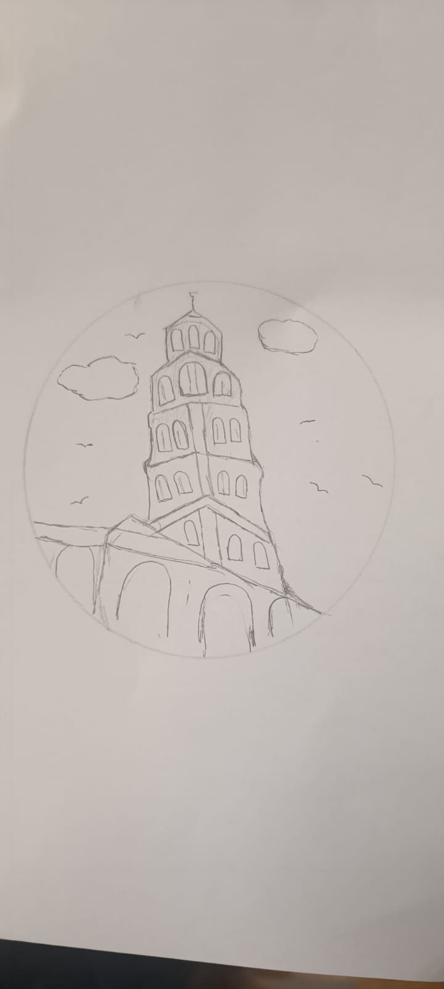
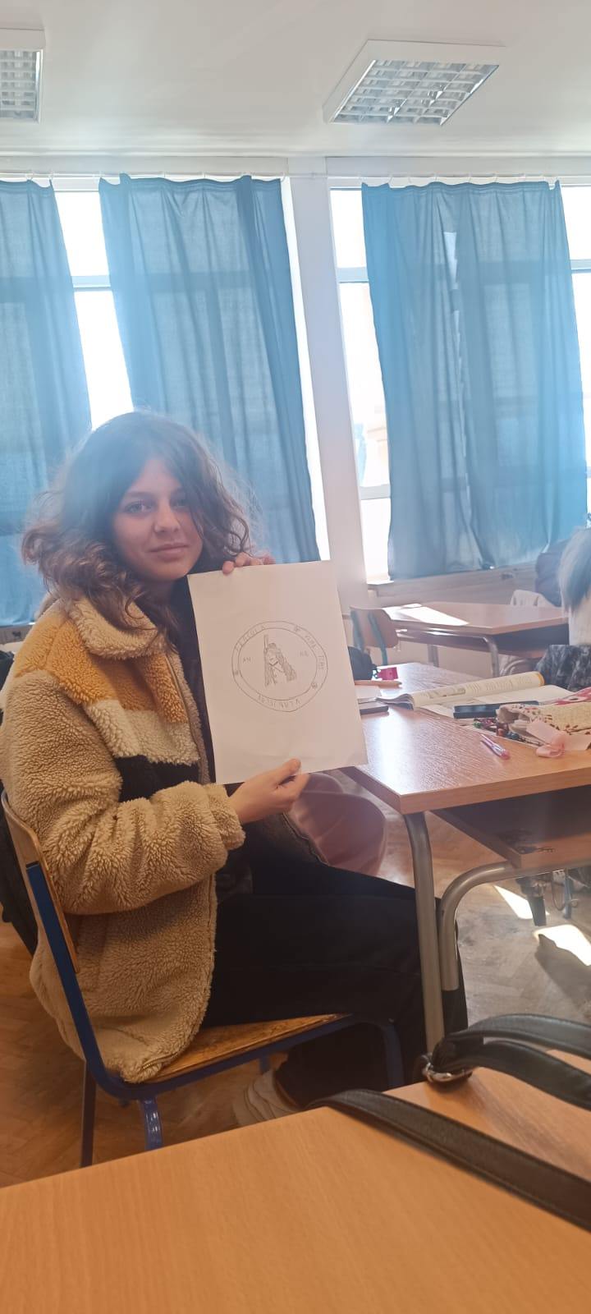
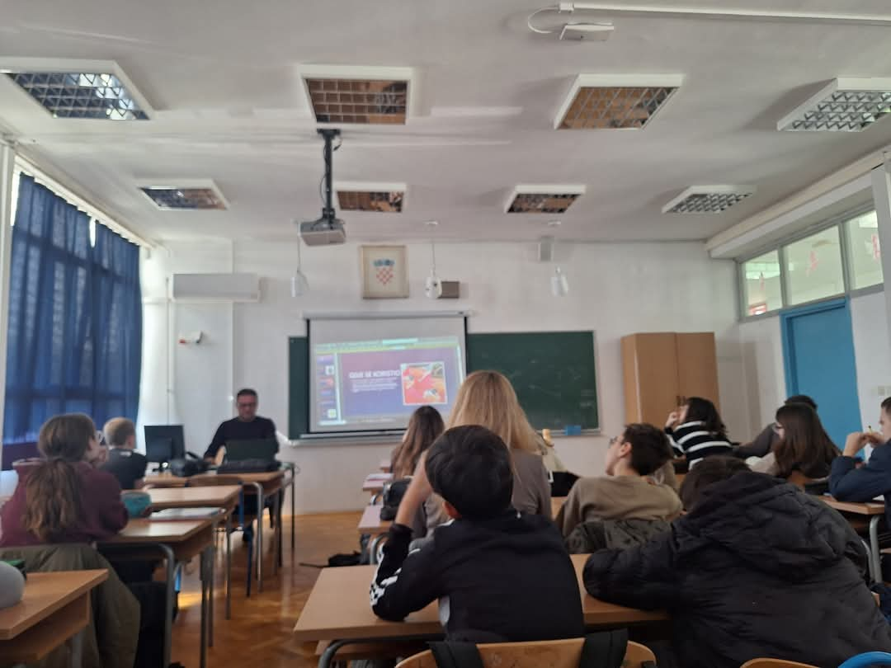

Slide 10
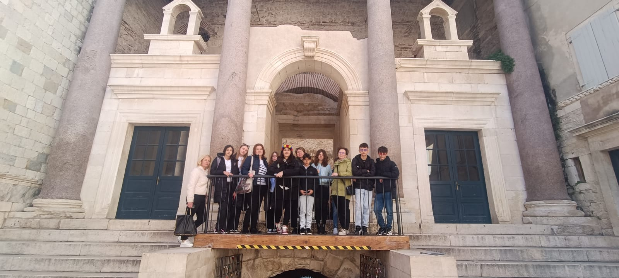
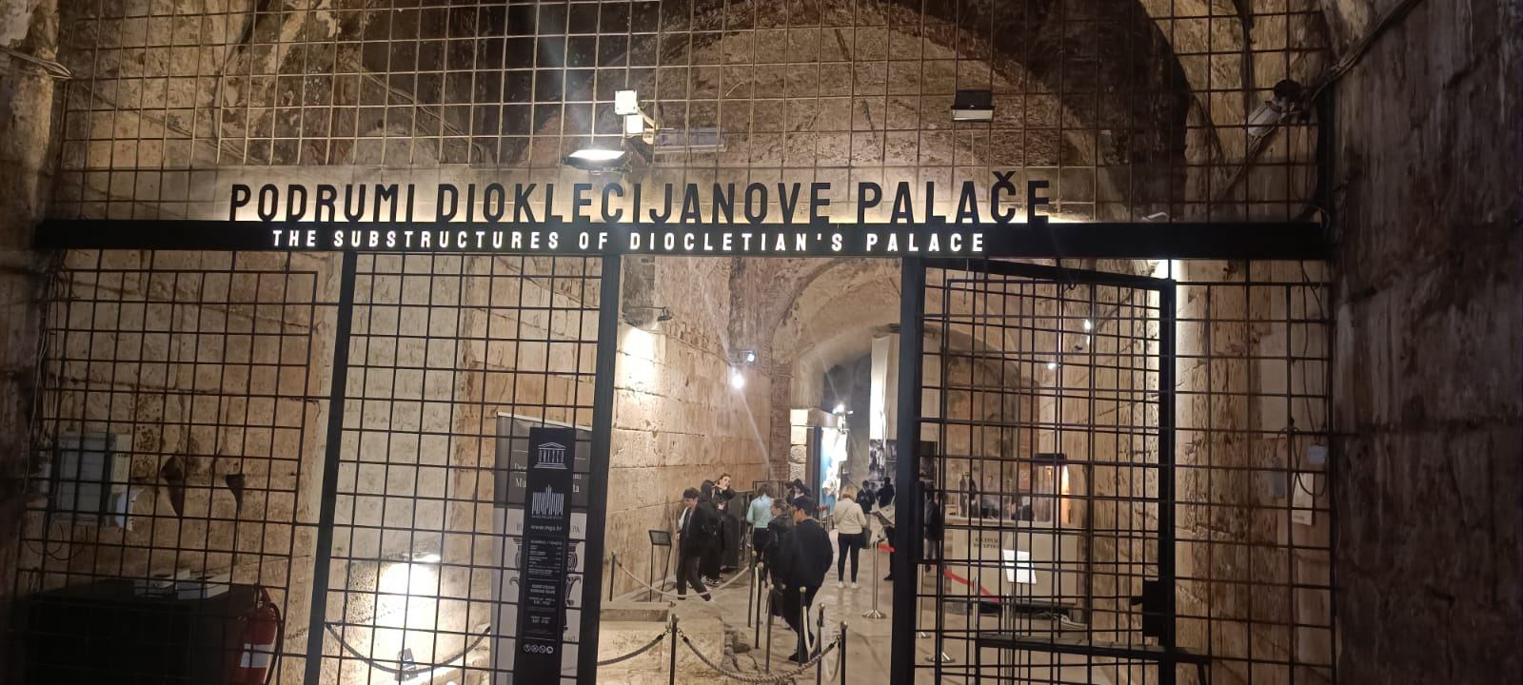
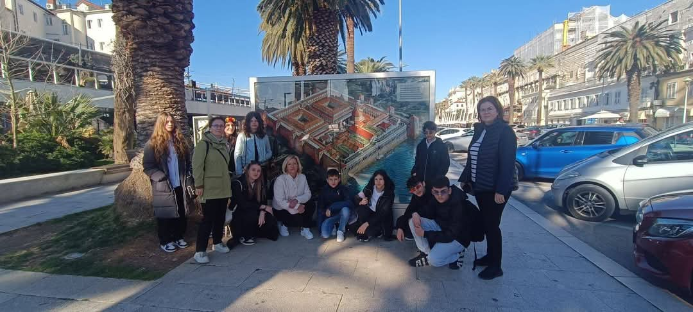
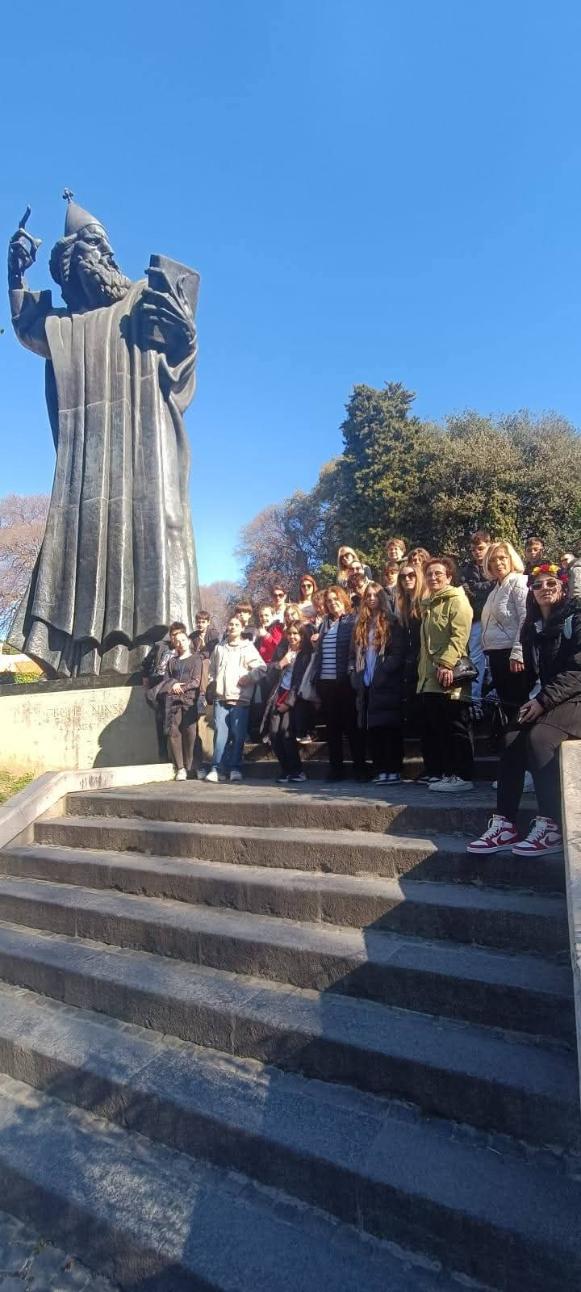
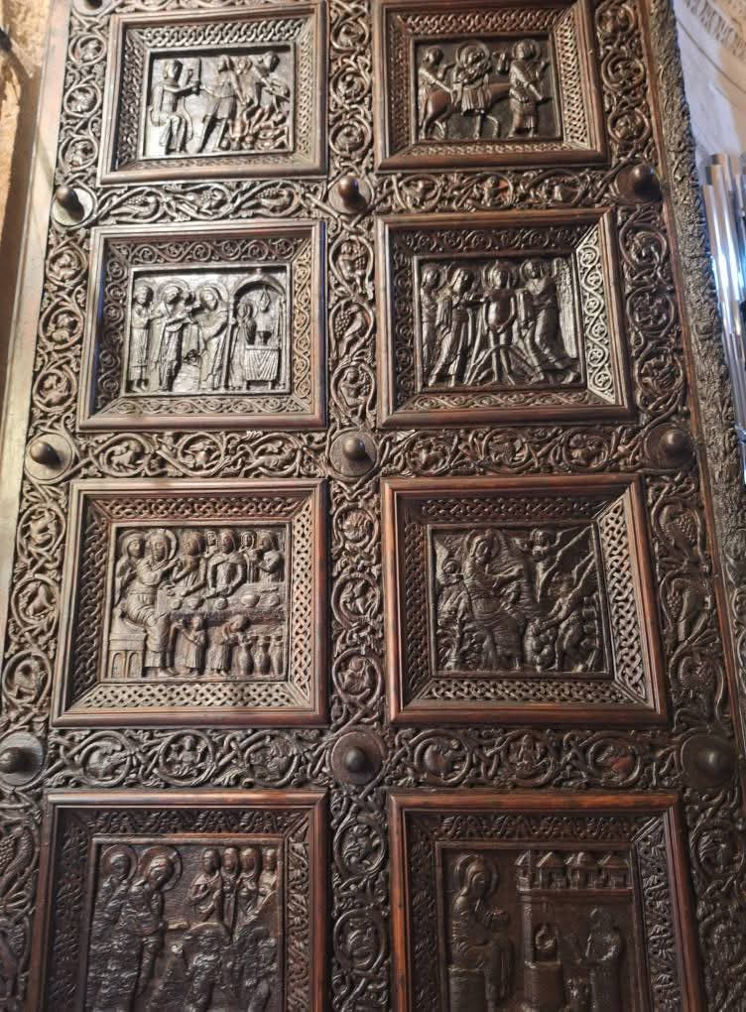
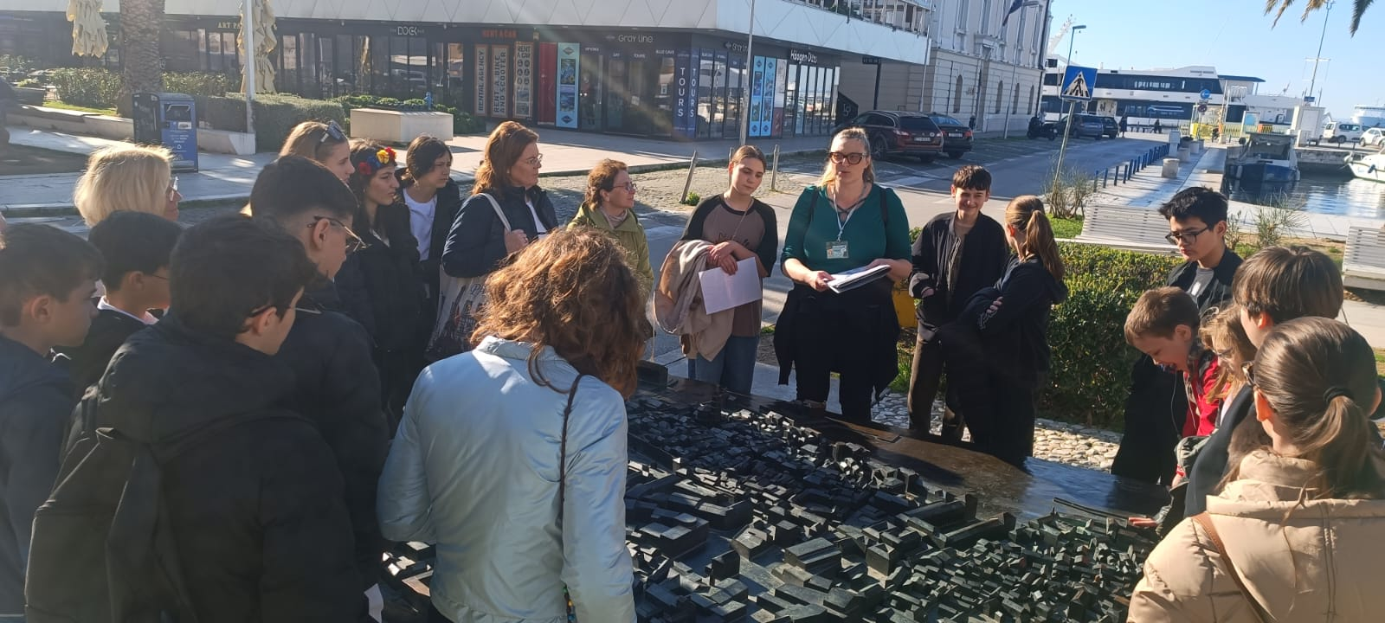
În ziua a patra, elevii împreună cu cadrele didactice s-au bucurat de un tur ghidat în Palatul Dioclețian, fostă reședință imperială fortificată. Apoi a urmat o vizită la Biblioteca orașului Split, Marka Marulica, unde printre sutele de mii de exemplare, elevii au găsit și volume cu autori români traduși în limba croată.

Slide 11
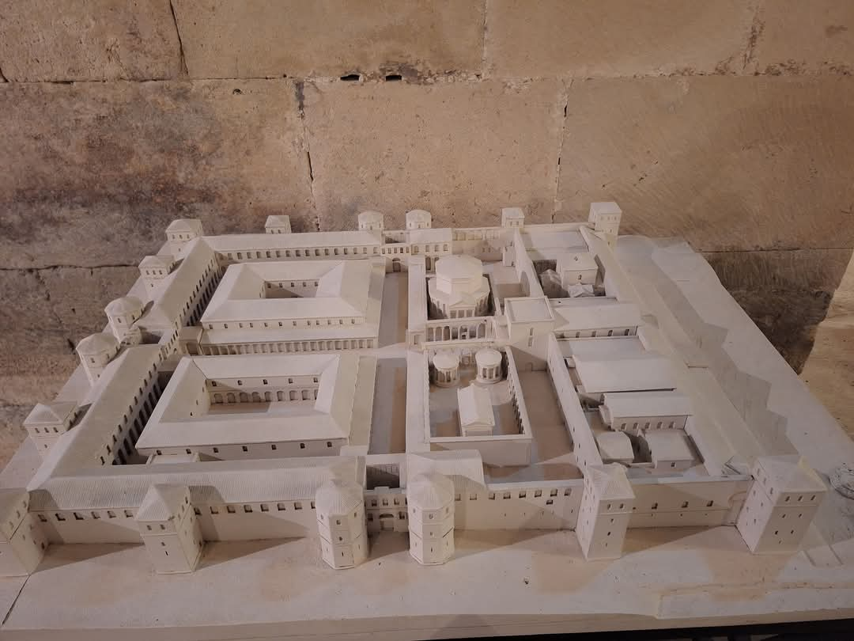
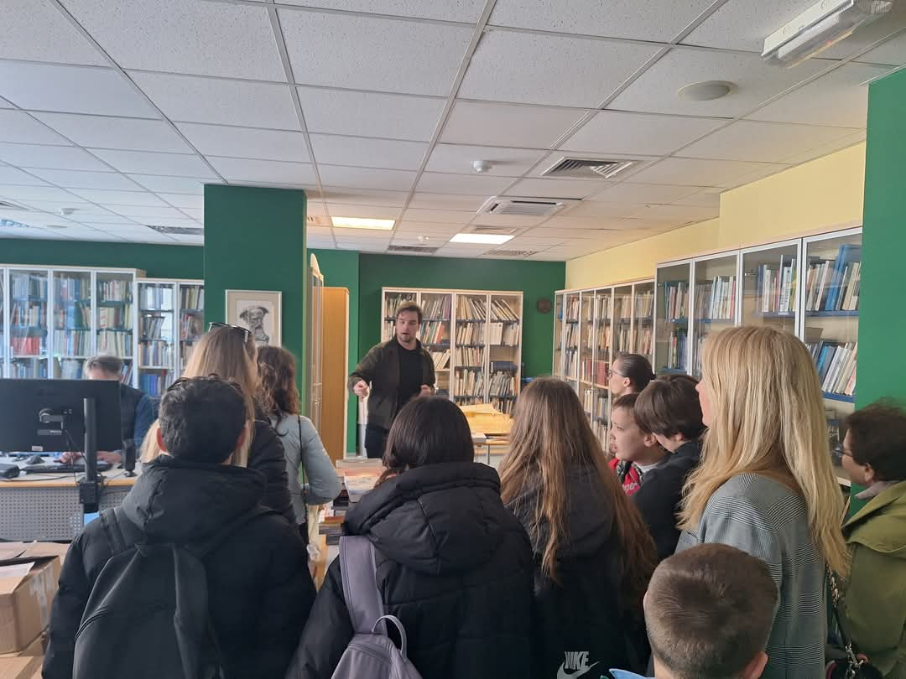
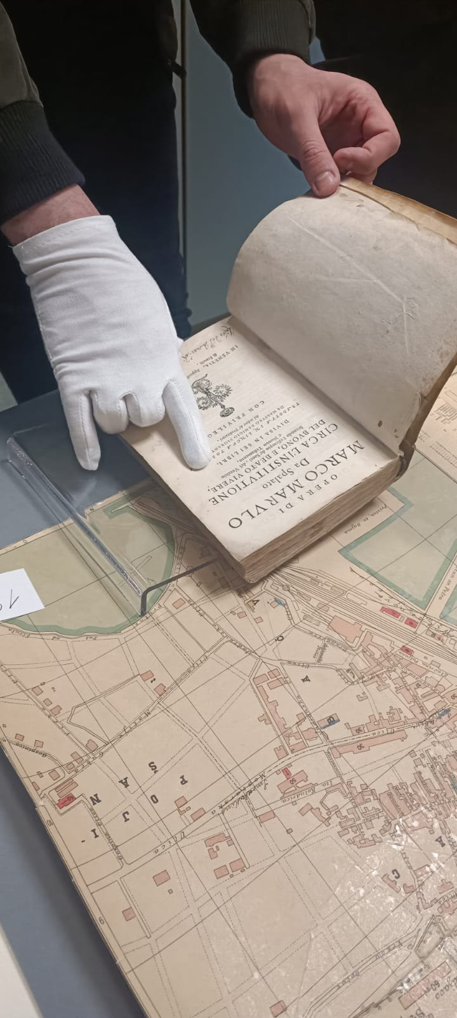
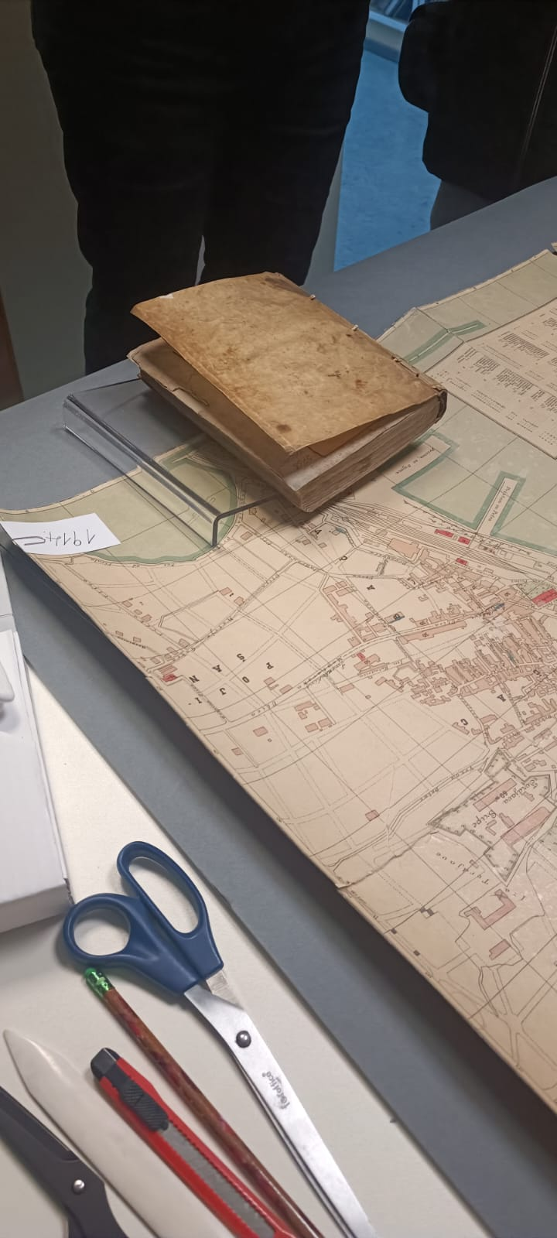
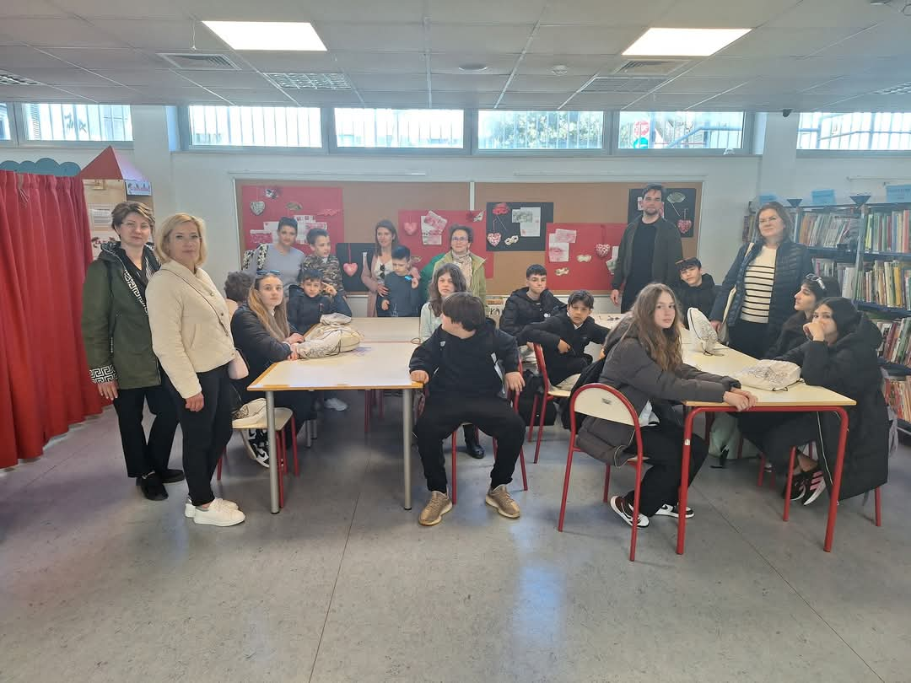
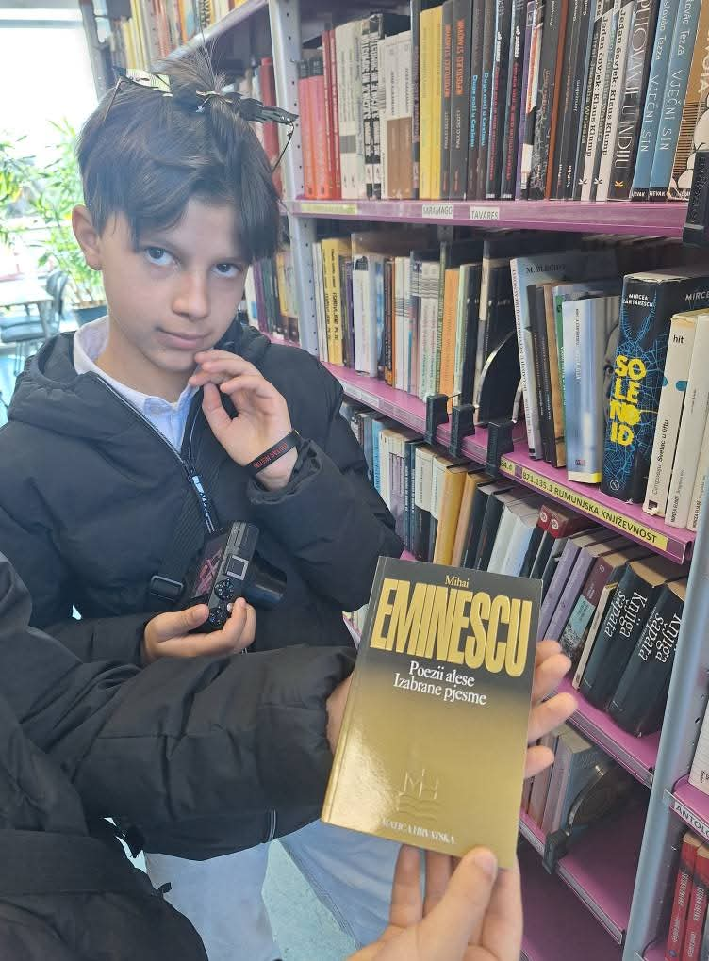

Slide 12
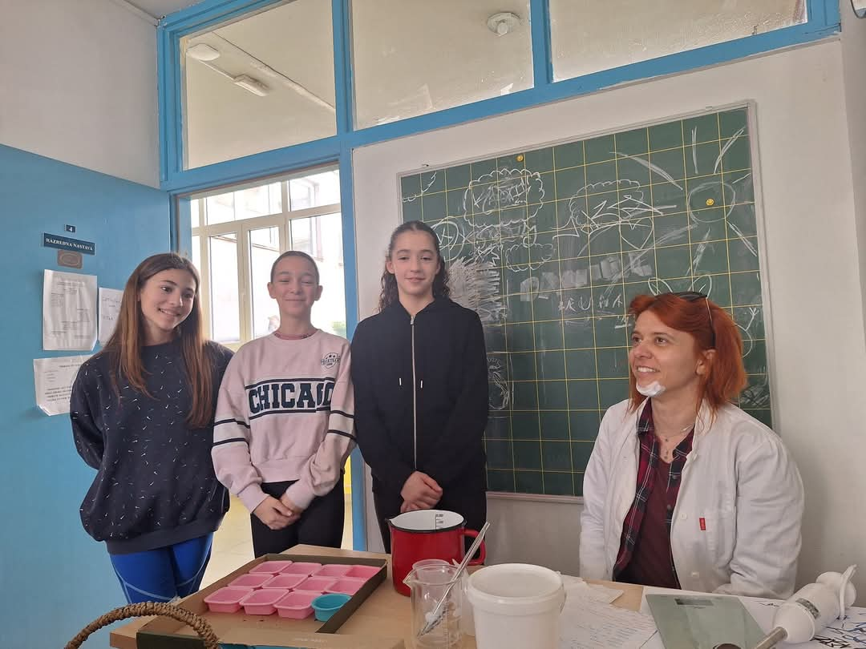
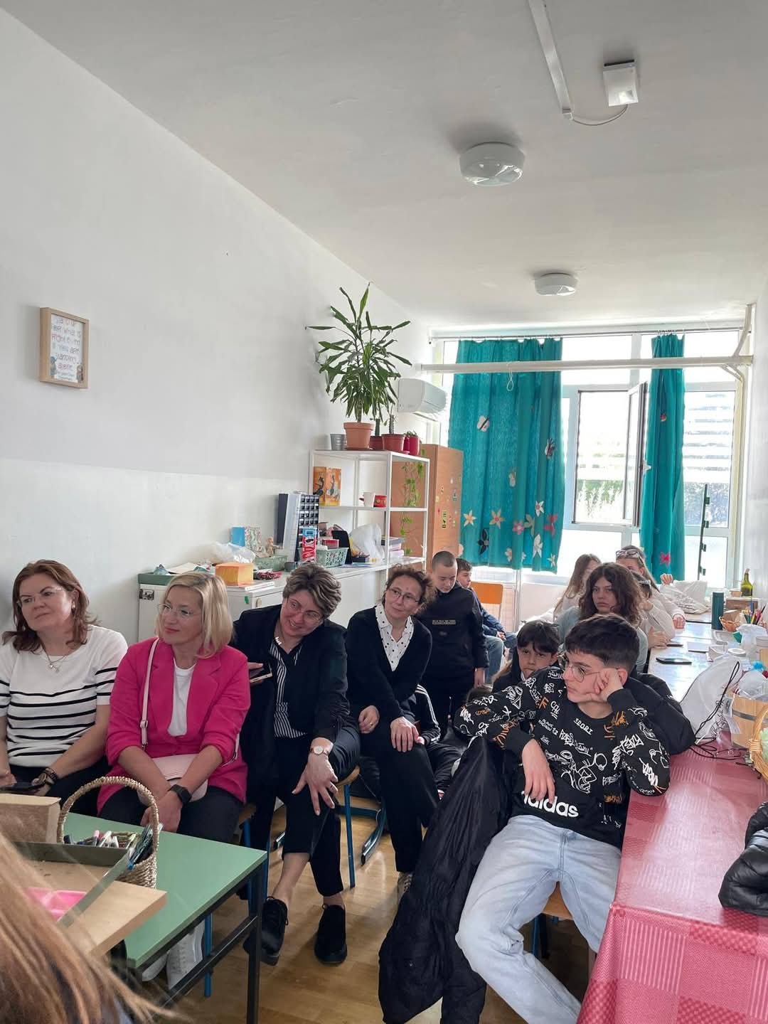
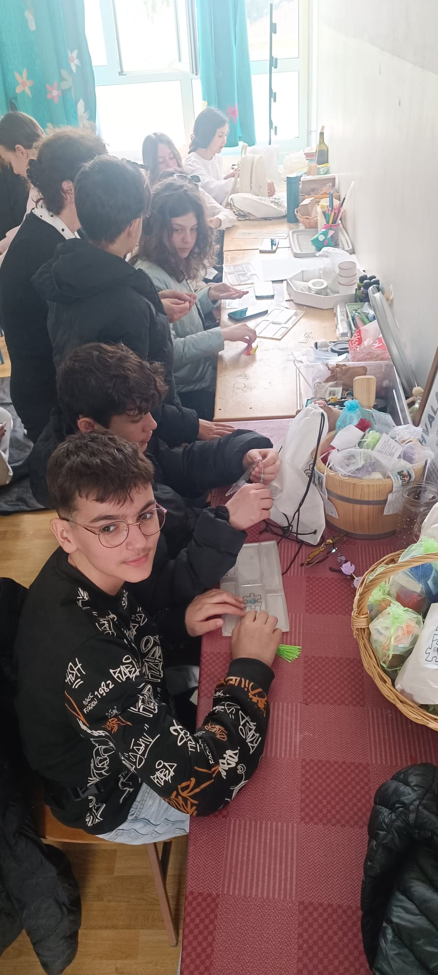
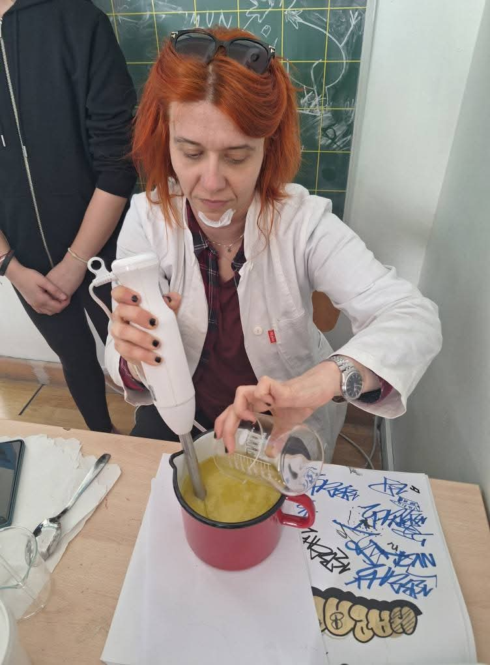


După turul ghidat, elevii s-au bucurat de lucrul în echipă cu o parte din cooperativa școlii gazdă și au preparat săpunuri din ulei de măsline și au confecționat semne de carte.
Elevii noștri i-au învățat pe elevii croați cum să creeze mărțișoare din fetru și lână.

Slide 13

Ziua a cincea a debutat cu ceremonia de înmânare a diplomelor de participare la activitățile din cadrul proiectului Erasmus+, apoi elevii din ambele școli au mers într-o excursie la Șibenik, oraș faimos pentru Catedrala St. James înscrisă în patrimoniul UNESCO, precum și la unul din cele 8 parcuri naționale din Croația, Parcul Krka.
Această activitate a avut ca scopuri principale, colaborarea și socializarea dintre participanți, incluziunea celor cu nevoi speciale, precum și protejarea mediului înconjurător.

Slide 14





Slide 15





Slide 16

HVALA!

